Slide 1

Projet Big Data 2020-2021
Evolution de la pandémie COVID 19 via son impact media
22-01-2021
Valentina DiProietto
Alexandre Mondin
Laurent Nguyen
Vincent Pauwels

Slide 2

Présentation
Objectif :
Proposer un système de stockage distribué, résilient et performant sur AWS pour opérer des requêtes sur un large volume de données (1 an de données traitant du COVID depuis la base de données : The Global Database of Events, Language, and Tone (GDELT))
Contraintes :
Utiliser au moins 1 technologie vue en cours
Concevoir un système distribué et tolérant aux pannes
Charger une année de données sur le cluster
Utiliser AWS pour déployer le cluster

Slide 3






Architecture
Cluster AWS EC2 : 4 instances x4.large avec EMR 5.32.0
(1 master, 3 core)
Cassandra 3.09 : système NoSQL qui privilégie la disponibilité et la rapidité d’accès aux données plutôt que leur cohérence dans la mesure où les données sont statiques et chargées qu’une seule fois
Contrainte de disponibilité des données : possibilité de perdre 1 noeud, donc Replication Factor de 2
Données statiques donc obligation de cohérence faible =>pas de nécessité de cohérence immédiate.
Par conséquent : ONE en écriture et ONE en lecture (cependant, il n’y aura pas de mécanisme de read repair nécessaire)
1 master node
3 core nodes

Slide 4

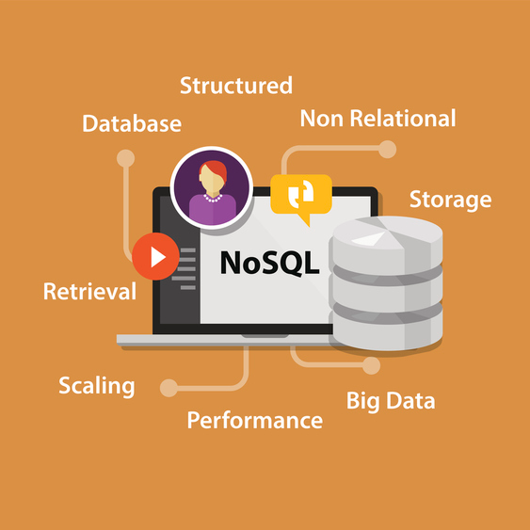




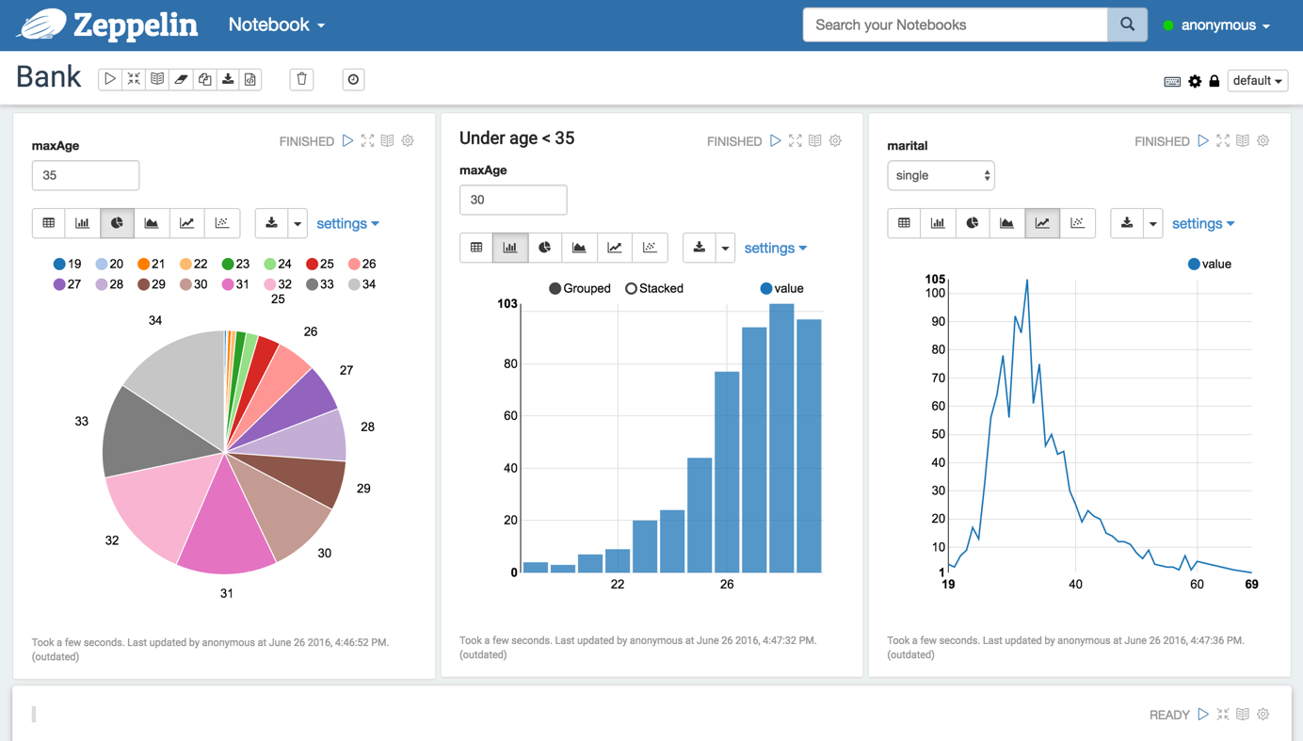

Data workflow et modélisation
Table
Requête 1
Internet GDELT (fichiers zip)
Fichiers bruts .parquet
Events
Mentions
GKG
Table
Requête 2
ETL
ETL
Table
Requête 3

Slide 5

Avantages et inconvénients
Fichiers parquet (premier stockage) :
Données brutes qui permettent de réutiliser les données (en particulier pour Cassandra)
Tolérance aux données dans un format non attendu
Volumineux car toutes les données brutes sont stockées (d’autant plus au format texte)

Slide 6
Avantages et inconvénients
Fichiers parquet (premier stockage) :
Données brutes qui permettent de réutiliser les données (en particulier pour Cassandra)
Tolérance aux données dans un format non attendu
Volumineux car toutes les données brutes sont stockées (d’autant plus au format texte)
Apache Cassandra :
Réplication des données automatique
Système de données distribuées transparent (auto-sharding)
Vitesse d’écriture et de lecture des données
Système de requêtage simple

Slide 7
Avantages et inconvénients
Fichiers parquet (premier stockage) :
Données brutes qui permettent de réutiliser les données (en particulier pour Cassandra)
Tolérance aux données dans un format non attendu
Volumineux car toutes les données brutes sont stockées (d’autant plus au format texte)
Apache Cassandra :
Réplication des données automatique
Système de données distribuées transparent (auto-sharding)
Vitesse d’écriture et de lecture des données
Système de requêtage simple
Spark :
Parallélisation des traitements
Spark SQL permet de manipuler de grands volumes de données via des RDD et des Dataframes, et de les stocker et les lire dans divers types de fichiers (csv, parquet, etc.) et diverses bases de données (Hive, Cassandra, etc.)
Gestion des exceptions pas très simple - difficile d’identifier par exemple les fichiers zip défectueux

Slide 8

Limites et contraintes
Compte AWS Educate limité (pas de credentials)
Pas de possibilité de mettre en commun nos crédits par la création d’un groupe
Connection aux buckets par le client AWS grâce à des accès temporaires
Pas de permission suffisante pour installer le service managé de Cassandra ⇒ Installation et configuration de Cassandra manuellement sur chaque slave (+CQLSH sur au moins un slave) et ajout d’un interpréteur dans Zeppelin pour faire la connexion
Configuration de Cassandra
Nécessité de recréer une table par requête
En cas de données nouvelles ou modifiées, pas de cohérence immédiate

Slide 9

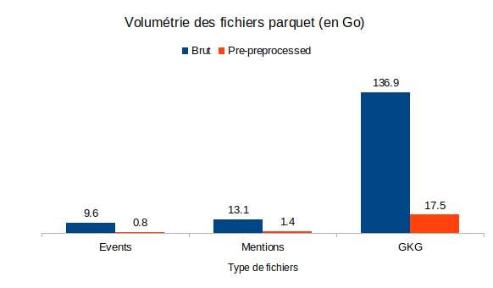
Volumétrie des données - fichiers Parquet

Slide 10
Volumétrie des données – dataframe Pour 1 an de données au format .parquet
51 Go
96 Mo
1.6 Mo
Requête 1
Requête 1
Requête 3

Slide 11
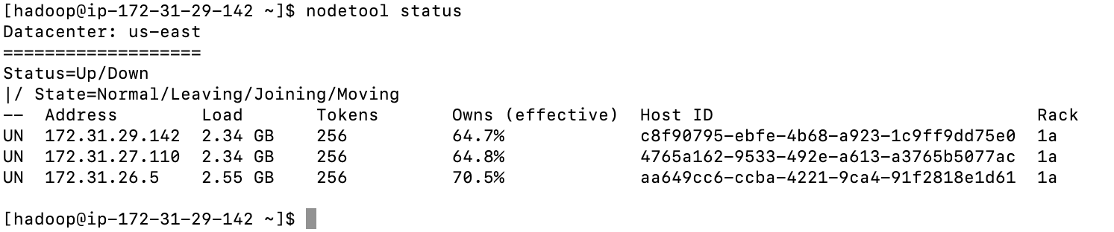
Volumétrie des données - cluster Cassandra
Une répartition équitable du chargement sur chaque noeud du cluster

Slide 12

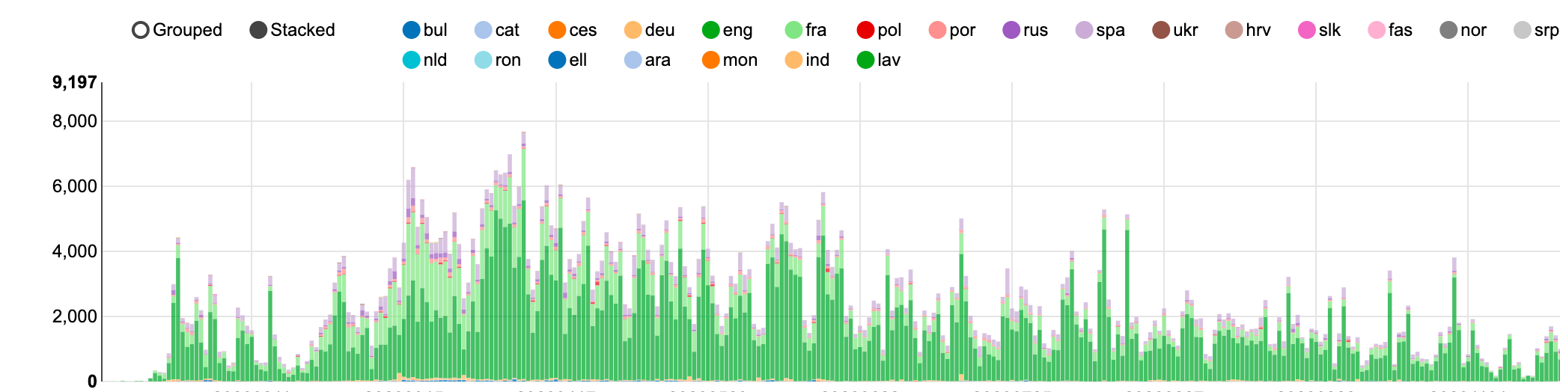
Aperçu d’une requête
Evolution du nombre d’articles traitant du COVID par langue pour la France

Slide 13

Demonstration

Slide 14

En conclusion nous avons réussi à stocker sur AWS
Requête 1 : 1 an de données sur Cassandra
Requête 2 : 1 an de données sur Cassandra
Requête 3 : 1 journée sur Cassandra
Pour pouvoir stocker la 3ème requête nous devons séparer la table en 3. Cette opération a été réalisé en local mais le temps nous a manqué pour l’implémenter sur AWS avec une année entière de données.

Slide 15


Améliorations identifiées
Augmentation du nombre d’instances EC2 pour résoudre les problèmes de mémoire récurrents
Utilisation de Ansible pour la configuration de Cassandra

Slide 16

Des questions ?
Merci !
https://github.com/MSBGD-Gdelt-Project/gdelt

